Slide 1

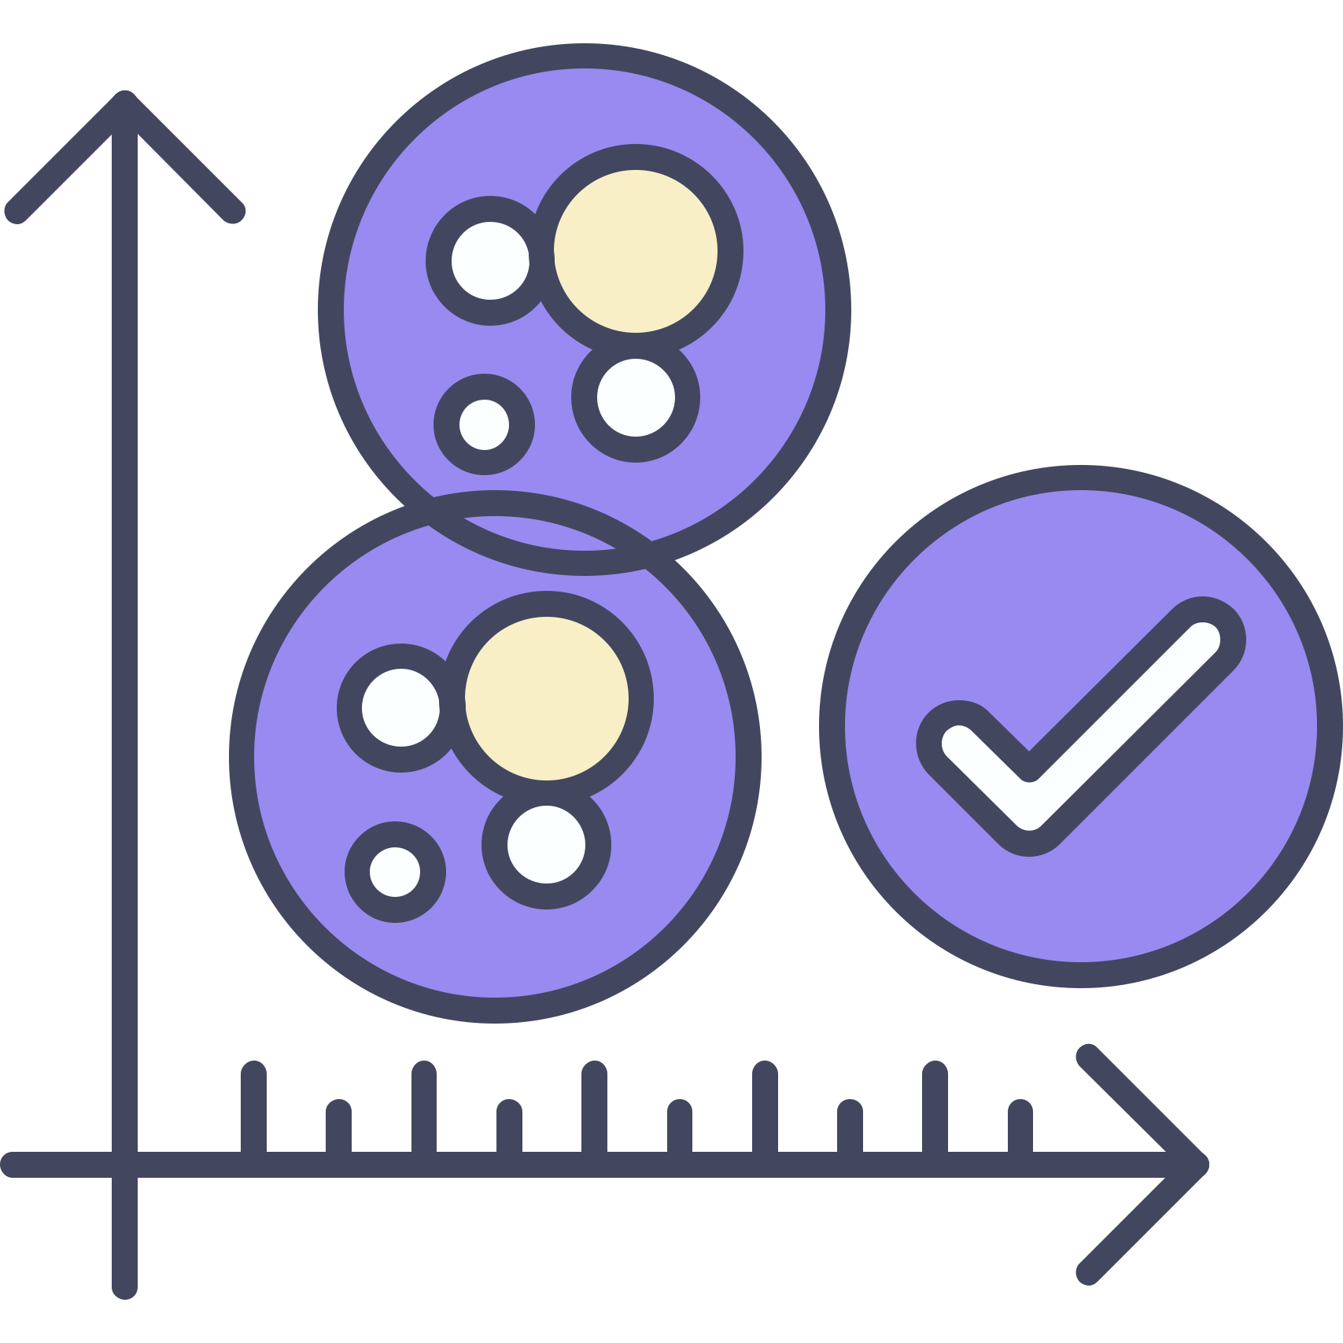
ANALISI
DELLE DENSITÀ
CON OPTICS
Esplorazione dei dataset e identificazione dei cluster attraverso l’algoritmo OPTICS
Presentato da:
Corso:
Link GitHub:
Giulia M. Colombo
Principi e modelli della percezione
https://github.com/giuliamartinacolombo/PrincipiEModelliDellaPercezione
Paolo Gavagni
Laura Grosini

Slide 2

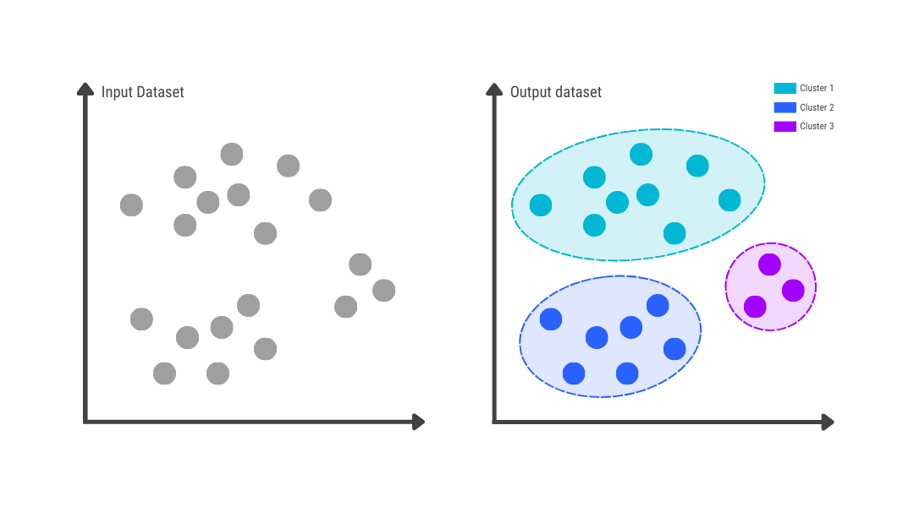
  IL CLUSTERING
  Che cos’è?
Il clustering è una tecnica di machine learning non supervisionato che mira a raggruppare dati simili tra loro, senza l’uso di etichette predefinite.
È ampiamente utilizzato in ambito commerciale, scientifico e tecnologico.
Offre diversi benefici chiave nell’analisi dei dati, tra cui: analisi esplorativa, riduzione della complessità, pre-elaborazione per altre tecniche e applicazioni pratiche
Analisi delle densità con OPTICS
01

Slide 3
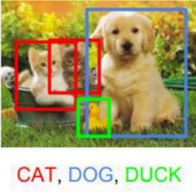
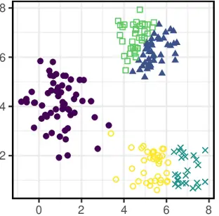
  MA COSA VUOL DIRE “NON SUPERVISIONATO”?
Nel machine learning, esistono due grandi categorie di algoritmi:
01
Apprendimento supervisionato
02
Apprendimento NON supervisionato
L’algoritmo impara da un insieme di dati etichettati.
Significa che per ogni esempio fornito, si conosce già la “risposta corretta”.
L’algoritmo riceve solo i dati grezzi (punti, immagini, segnali, ecc.) e deve scoprire da solo se esistono gruppi o strutture nascoste.
Analisi delle densità con OPTICS
02

Slide 4



COME FUNZIONA IL CLUSTERING
  01. PRE-ELABORAZIONE DEI DATI
  Rimozione di valori mancanti, duplicati e feature irrilevanti
  Normalizzazione e ridimensionamento dei dati per evitare che variabili con valori più grandi dominino sulle altre
  02. ESTRAZIONE DELLE CARATTERISTICHE
  Identificazione o creazione delle caratteristiche più rappresentative
  Permette all’algoritmo di concentrarsi sugli aspetti davvero rilevanti del dataset
Analisi delle densità con OPTICS
03

Slide 5


  03. MISURAZIONE DELLA DISTANZA
  Gli algoritmi raggruppano i dati utilizzando metriche di distanza o similarità
  Misurano quanto i punti dati siano vicini o lontani tra loro
  04. FORMAZIONE DEI CLUSTER
  Dopo il calcolo delle distanze, l’algoritmo raggruppa i punti in cluster
  Ogni cluster riunisce punti più simili tra loro che rispetto agli altri gruppi
  05. VALUTAZIONE E PERFEZIONAMENTO
  I cluster vengono rivisti e perfezionati iterativamente
  L’algoritmo aggiorna i confini per renderli più coerenti e significativi
Analisi delle densità con OPTICS
04

Slide 6

TIPOLOGIE DI CLUSTERING
Gli algortimi di clustering vengono classificati in tre principali categorie:
01
Basati sulla distanza (es. K-Means, K-Medoids)
02
Basati sulla densità (es. DBSCAN, OPTICS)
03
Basati su modelli o gerarchie (es. Agglomerative Clustering, Gaussian Mixture)
Analisi delle densità con OPTICS
05

Slide 7
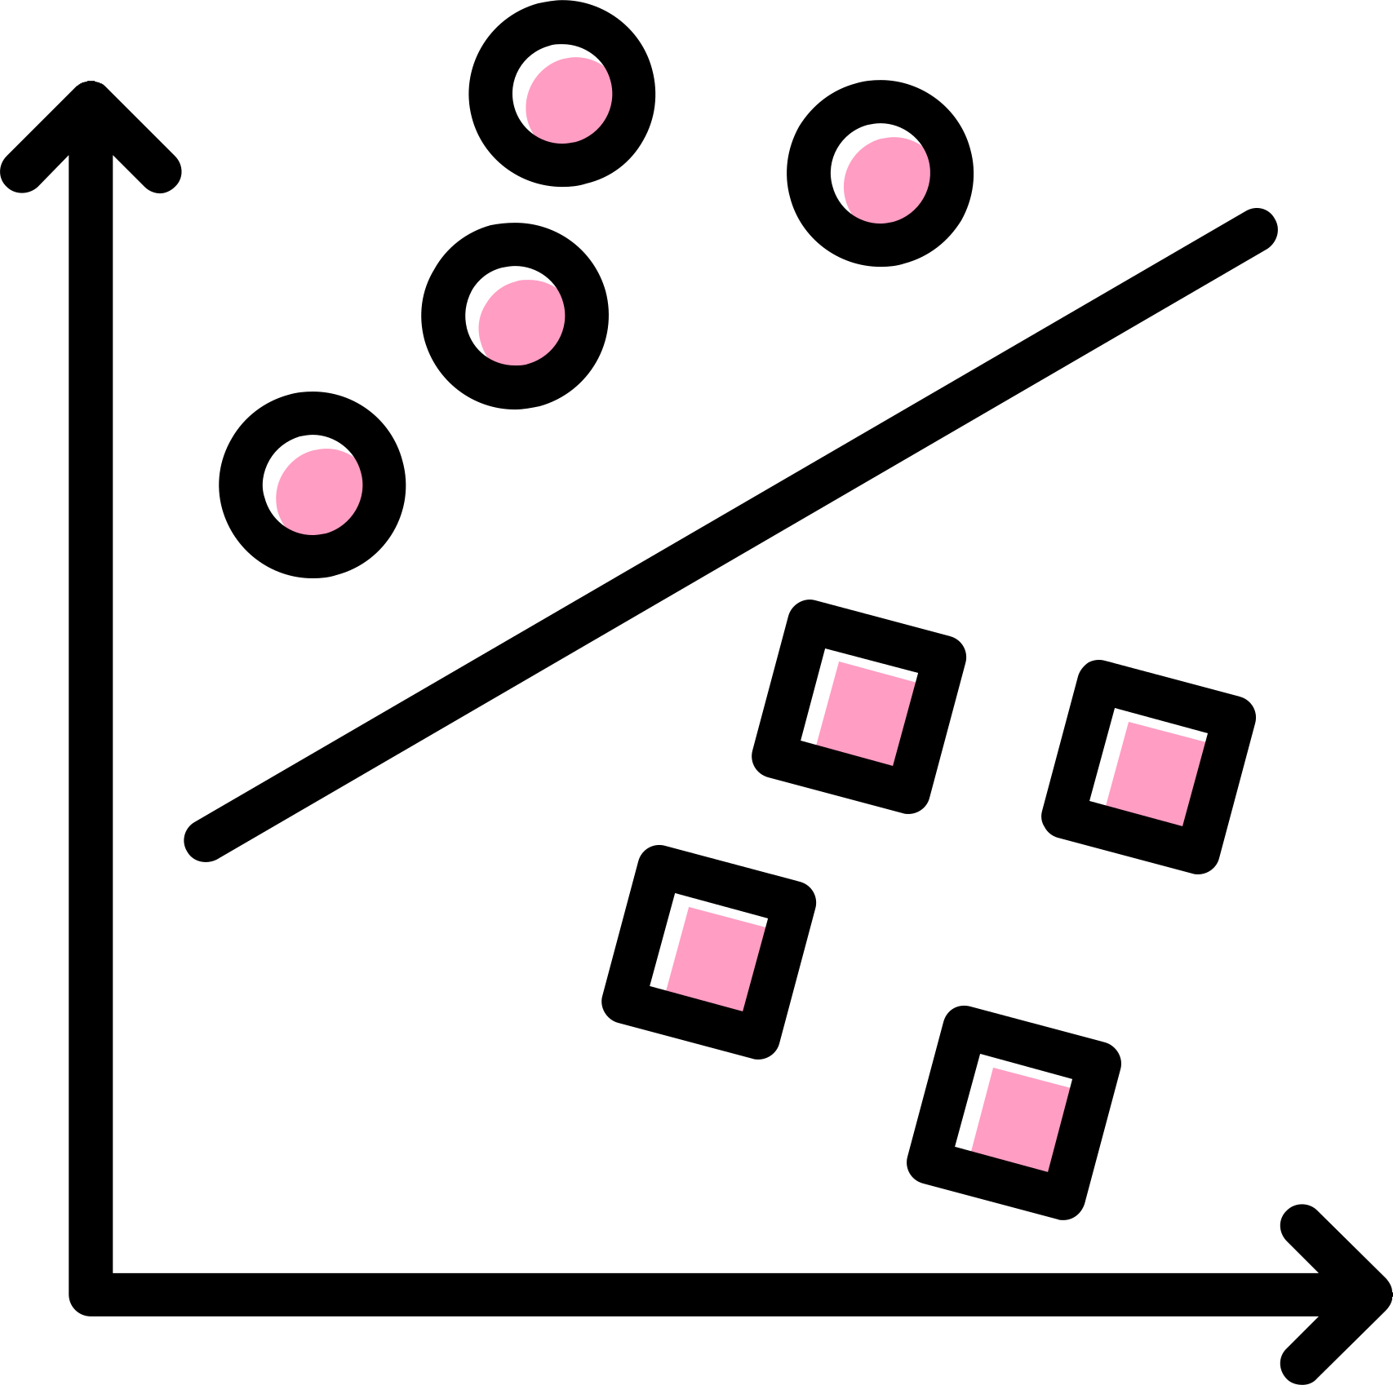
  CONCENTRIAMOCI SULL’ALGORITMO OPTICS!
Analisi delle densità con OPTICS
06

Slide 8
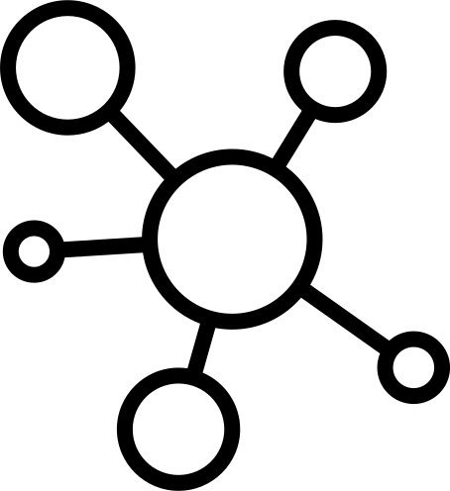
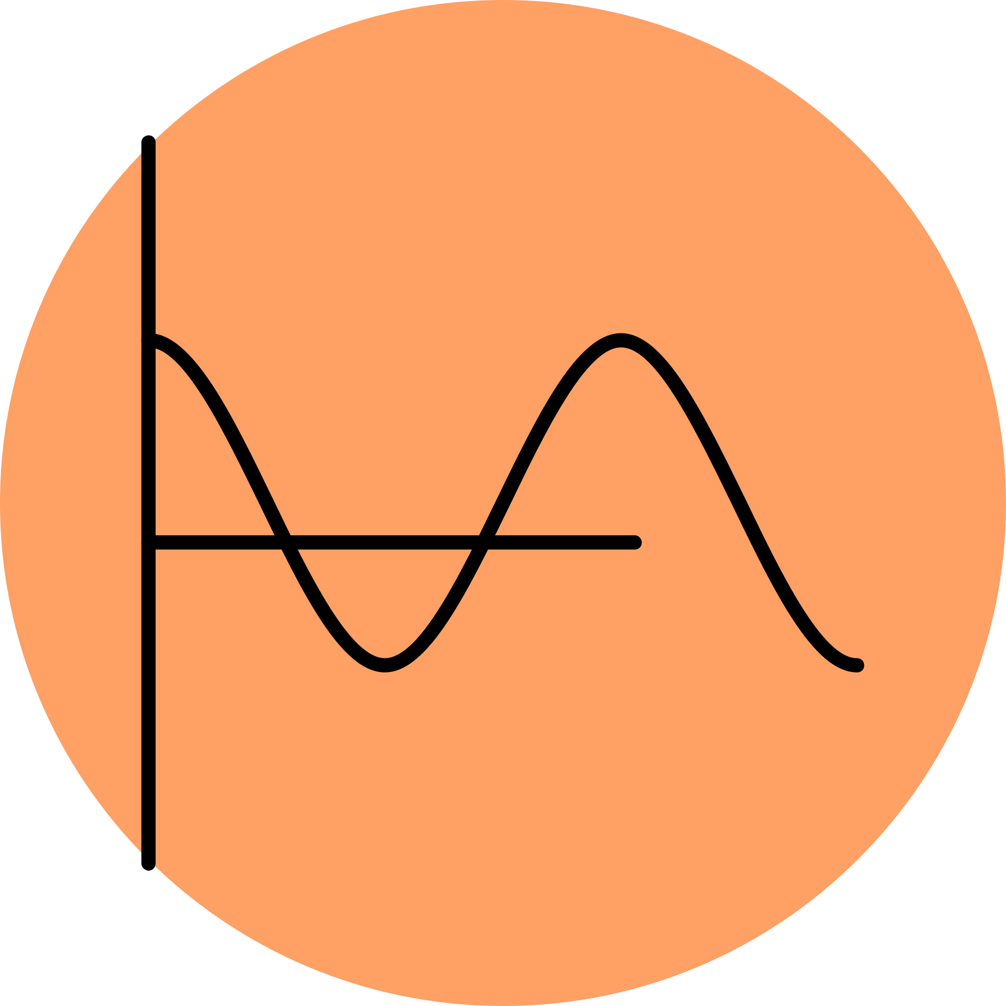

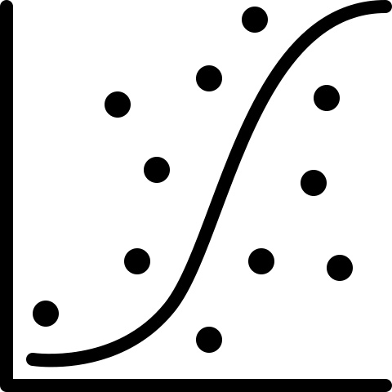

  PANORAMICA SU OPTICS
  OPTICS (Ordering Points to Identify the Clustering Structure) è un algoritmo di clustering basato sulla densità, particolarmente utile per identificare cluster di densità variabile.
  Clustering basato sulla densità
  Gestione di densità variabili
  Nessuna necessità di definire il numero di cluster
  Reachability Plots
  Gestione complessa dei dati
Analisi delle densità con OPTICS
07

Slide 9


PRIMA DI SPIEGARE IL FUNZIONAMENTO...
NON
NEL VICINATO
  Qualche concetto chiave...
  EPSILON (ε) e MINPTS
NEL VICINATO
Epsilon (ε) è la massima distanza entro la quale si considerano i punti “vicini” rispetto a un punto dato p. In pratica, intorno a ogni punto si traccia un cerchio di raggio ε: tutti i punti che cadono dentro quel cerchio vengono considerati nel suo vicinato.
ε
p
MinPts è il numero minimo di punti che devono trovarsi all’interno del cerchio di raggio ε affinché il punto p sia considerato un core point.
Ad esempio, se scegliamo MinPts = 5, allora p potrà essere considerato un core point.
Analisi delle densità con OPTICS
08

Slide 10
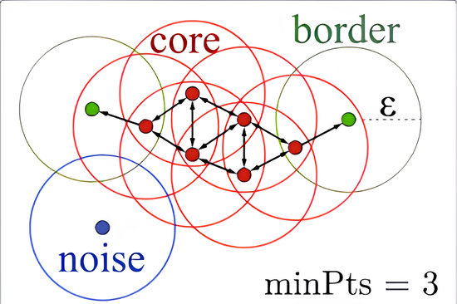
  CORE POINTS
I core points sono considerabili la base su cui si costruiscono i cluster. Hanno un numero sufficiente di punti vicini (almeno MinPts in uno specifico raggio), che formano una regione densa. Sono fondamentali per definire dove un cluster ha inizio e come si estende.
  BORDER POINTS
I border points si trovano ai margini di un cluster, delineandone il bordo: non hanno punti abbastanza vicini per essere considerabili core points, ma rientrano nel "vicinato" di uno o più core points. Si trovano abbastanza vicini da essere parte di un cluster, ma non abbastanza per essere core points.
  NOISE POINTS
I noise points stanno fuori dai cluster in quanto non hanno abbastanza vicini per essere definiti core points, e non rientrano nel "vicinato" di nessuno di essi. Per questo sono considerati outlier/anomalie e spesso corrispondono a dati irregolari o molto dispersi che non si inseriscono in nessun cluster. Riconoscerli è importante filtrare le informazioni irrilevanti o inaccurate e a migliorare la qualità dei cluster.
Analisi delle densità con OPTICS
09

Slide 11
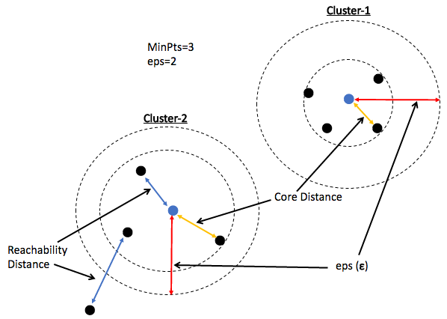
  CORE DISTANCE
La core distance serve per capire se un punto può essere considerato parte del “cuore” di un cluster: più vicini ha attorno a sé, più è probabile che appartenga a un cluster ben formato.
Per un punto (p), la core distance è la distanza che lo separa dal suo MinPts-esimo vicino più vicino. Questo valore riflette il livello di densità locale:
  se il punto ha almeno MinPts vicini in un raggio ragionevole, è abbastanza “circondato” da altri punti e diventa un core point
  se i vicini sono pochi o troppo distanti, il punto non ha sufficiente densità attorno a sé e non può dare origine a un cluster.
  REACHABILITY DISTANCE
La reachability distance misura quanto un punto è “raggiungibile” da un altro in una zona densa, considerando, oltre alla distanza geometrica, anche la densità locale.
È definita come il massimo tra la core distance del punto di partenza e la distanza effettiva tra i due punti.
  Valori bassi → continuità in regioni dense;
  Valori alti → transizioni verso bordi o zone sparse, permettendo a OPTICS di distinguere cluster e rumore.
Analisi delle densità con OPTICS
10

Slide 12
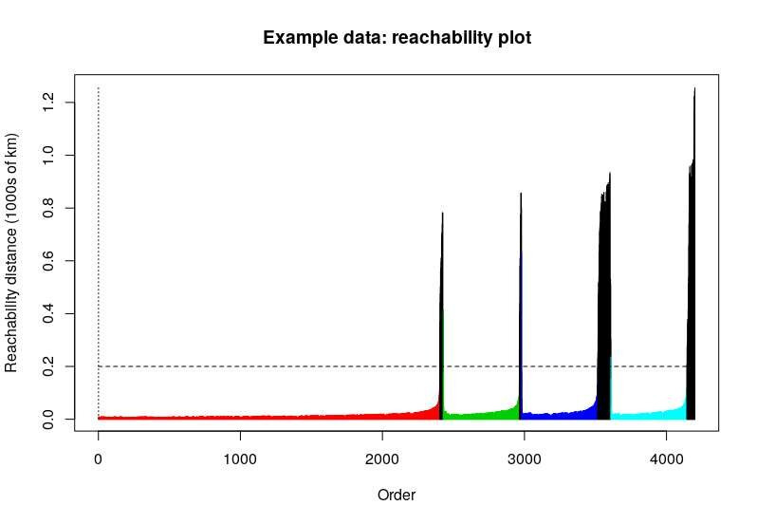
  REACHABILITY PLOT
Il reachability plot è uno degli elementi più caratteristici e potenti di OPTICS. Si tratta di un grafico dove i punti vengono ordinati secondo la sequenza con cui l’algoritmo li visita, e rappresentati in base alla loro reachability distance. Visualmente:
  Le “vallate” indicano regioni a bassa reachability distance, quindi zone dense → corrispondono ai cluster. I drop significativi segnano l'ingresso in una zona densa e i minimi locali ne rappresentano il "cuore".
  I “picchi” rappresentano punti con alta reachability distance → spesso indicano rumore, outlier, o transizioni tra cluster, cioè i confini tra una regione densa e l'altra.
Questo tipo di rappresentazione è estremamente utile perché permette di osservare:
  cluster di forma qualsiasi,
  cluster con densità molto diverse tra loro,
  cluster annidati uno dentro l’altro,
  e la distribuzione del rumore nel dataset.
Analisi delle densità con OPTICS
11

Slide 13
  FUNZIONAMENTO ALGORITMO
Identificare i core points
Definire le Reachability Distances
Scoprire i Border Points
Classificare i Noise Points
Costruzione del Reachability
Plot
  01. IDENTIFICARE I CORE POINTS
l’algoritmo identifica i core points: quando un punto soddisfa le condizioni per essere core, tutti i punti nel suo intorno vengono considerati parte dello stesso gruppo. L’algoritmo quindi individua i punti direttamente raggiungibili dai core point, che sono gli unici da cui può iniziare la formazione effettiva di un cluster.
  02. DEFINIRE LE REACHABILITY DISTANCES
Si calcola la reachability distance. Il risultato serve a costruire il reachability plot: valori bassi indicano aree dense e ben definite, mentre valori alti segnalano bordi di cluster o punti isolati.
Analisi delle densità con OPTICS
12

Slide 14
  03. SCOPRIRE I BORDER POINTS
L’algoritmo identifica i border points. Anche se non rappresentano il centro del cluster, ne fanno comunque parte e ne ampliano la forma, creando una continuità naturale tra diverse zone dei dati. I punti di bordo contribuiscono alla densità del cluster e servono a evitare che gruppi di punti vengano separati in modo artificiale.
  04. CLASSIFICARE I NOISE POINTS
Vengono identificati i noise points. Nel reachability plot compaiono come punti isolati con distanze elevate, segnalando che non appartengono a nessun cluster significativo. In pratica, rappresentano valori rari o poco rilevanti rispetto alla struttura principale dei dati e vengono esclusi dai cluster finali.
  05. COSTRUZIONE DEL REACHABILITY PLOT
Viene costruito il reachability plot. Analizzando la forma del plot è possibile individuare facilmente i cluster e anche la loro gerarchia, scegliendo una soglia di reachability a cui “tagliare” il grafico. Questa flessibilità rende OPTICS molto utile quando non si conosce in anticipo il numero di cluster presenti nei dati.
Analisi delle densità con OPTICS
13

Slide 15



OPTICS
VS
DBSCAN
VS
K-MEANS
  OPTICS
  Eccelle nell’identificazione di clusters di densità variabili
  K-MEANS
  DBSCAN
  Trova efficientemente i dati dei clusters in forma sferica
  Trova efficacemente clusters di densità uniforme
1
2
3
Analisi delle densità con OPTICS
14

Slide 16
  APPLICAZIONE DI OPTICS SU UN INSIEME DI DATI REALI
  DATASET: “Penguins”
Analisi delle densità con OPTICS
15

Slide 17
OBIETTIVI E STRUMENTI
  Obiettivi:
L’obiettivo di questa parte pratica è vedere come OPTICS si comporta su un dataset reale con poche dimensioni e una possibile struttura a cluster e, allo stesso tempo, capire se nei dati dei pinguini emergono davvero gruppi di individui con caratteristiche simili (ad esempio per dimensioni, massa corporea e sesso).
  Strumenti utilizzati:
Per analizzare il comportamento dell’algoritmo OPTICS è stato utilizzato il dataset “Penguins”, che contiene una serie di misure morfologiche di un ampio numero di pinguini (lunghezza e profondità del becco, lunghezza della pinna, massa corporea) e il loro sesso.
L’algoritmo è stato implementato in Python, utilizzando le principali librerie per l’analisi dei dati e il machine learning.
Analisi delle densità con OPTICS
16

Slide 18
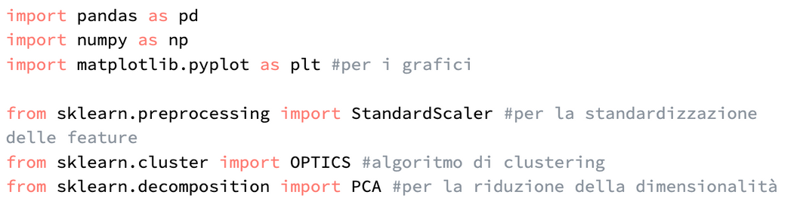

DAL PUNTO DI VISTA IMPLEMENTATIVO...
  01. SETTING DELL’AMBIENTE
Per prima cosa sono state importate tutte le librerie necessarie al funzionamento del programma:
Il dataset è stato caricato da file CSV in un DataFrame pandas e ne è stata effettuata una prima ispezione:
L’output mostra le prime righe e alcune informazioni strutturali:
  344 righe totali
  5 colonne:
    culmen_length_mm,culmen_depth_mm, flipper_length_mm, body_mass_g (di tipo float64)
    sex (di tipo object)
Viene inoltre evidenziata la presenza di valori mancanti.
Analisi delle densità con OPTICS
17

Slide 19

IMPLEMENTAZIONE
  02. PRE-PROCESSING DEI DATI
Prima di poter applicare l’algoritmo è stato necessario ripulire e trasformare i dati, mediante i seguenti step:
Rimozione dei valori mancanti:
Codifica della variabile categorica sex
Si eliminano le righe contenenti almeno un valore mancante; questo riduce leggermente il numero di pinguini ma garantisce che l’algoritmo lavori su un dataset completo.
OPTICS richiede esclusivamente feature numeriche. La variabile sex è stata trasformata in una variabile binaria:
Come risultato si hanno 335 righe totali
L’opzione drop_first=True evita la collinearità: invece di creare due colonne (sex_FEMALE, sex_MALE) ridondanti, viene mantenuta solo sex_MALE (0 = femmina, 1= maschio)
Analisi delle densità con OPTICS
18

Slide 20
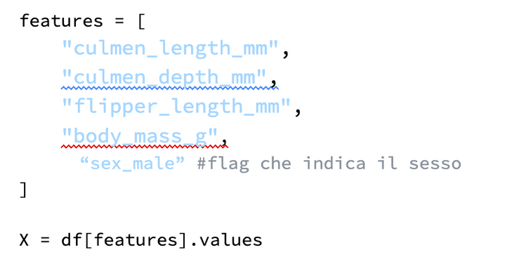
IMPLEMENTAZIONE
  03. SELEZIONE DELLE FEATURE
Sono state selezionate tutte le feature disponibili per il clustering:
  culmen_length_mm -> Lunghezza del becco
  culmen_depth_mm -> Profondità del becco
  flipper_length_mm -> Lunghezza della pinna
  body_mass_g -> Massa corporea
  sex_MALE -> Sesso
Analisi delle densità con OPTICS
19

Slide 21
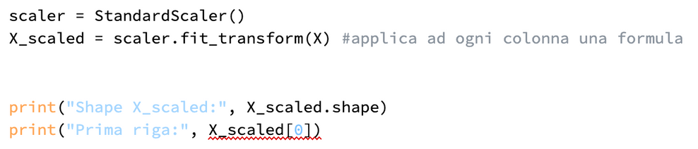
IMPLEMENTAZIONE
  04. STANDARDIZZAZIONE DELLE FEATURE
Le variabili presentano scale molto diverse (millimetri, grammi, variabile binaria). Poiché OPTICS si basa sulle distanze, è necessario riportarle su una scala comparabile tramite standardizzazione, per evitare che alcune feature influenzino maggiormente l’algoritmo.
L’output conferma che:
  X_scaled ha dimensione (335, 5)
  Ogni riga rappresenta un pinguino in uno spazio a 5 dimensioni standardizzato, ad esempio:
Prima riga: [-0.89772327 0.77726336 -0.12689335 -0.57223347 0.99108452]
Analisi delle densità con OPTICS
20

Slide 22
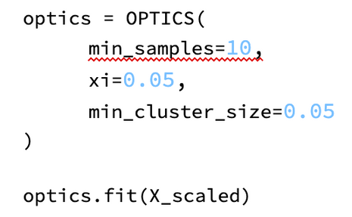
IMPLEMENTAZIONE
  05. APPLICAZIONE DI OPTICS ...
L’algoritmo OPTICS è stato applicato a X_scaled con i seguenti parametri:
  min_samples = 10 -> numero minimo di punti nel vicinato di un punto perché questo sia considerato core point;
  xi = 0.05 -> controlla la sensibilità alle variazioni di densità: valori più piccoli rendono OPTICS più sensibile a cambiamenti locali e tendono a produrre più cluster;
  min_cluster_size = 0.05 -> dimensione minima del cluster pari al 5% del numero totale di punti.
Analisi delle densità con OPTICS
21

Slide 23
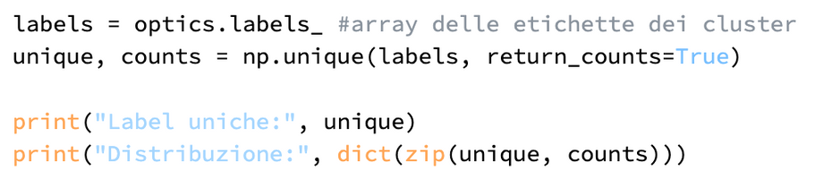
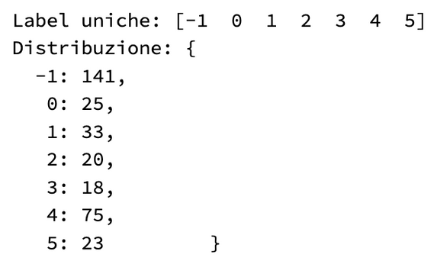
IMPLEMENTAZIONE
  05. ...APPLICAZIONE DI OPTICS
Dopo il fit vengono estratte le etichette di cluster:
Le etichette hanno il seguente significato:
  -1 -> punti considerati rumore (outlier)
  0, 1, 2 … -> cluster individuati dall’algoritmo
Nell’esperimento con tutte le feature (incluso sex_MALE) OPTICS ha individuato 6 cluster (0-5) più una quota di rumore (-1).
(La somma corrisponde ai 335 pinguini rimasti dopo il preprocessing).
Analisi delle densità con OPTICS
22

Slide 24

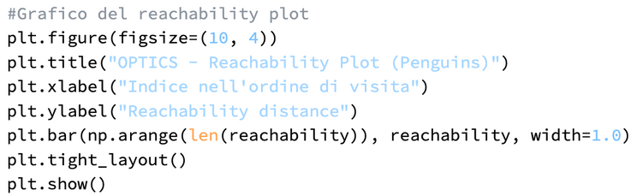
IMPLEMENTAZIONE
  06. COSTRUZIONE DEL REACHABILITY PLOT...
Per interpretare il risultato di OPTICS è stato costruito il reachability plot, che rappresenta la reachability distance dei punti nell’ordine in cui vengono visitati dall’algoritmo.
  ordering è la permutazione degli indici dei pinguini secondo l’ordine di visita di OPTICS (guidato dalla densità, non dall’ordine originario del dataset)
  reachability contiene, per ciascun punto in questo ordine, la sua reachability distance.
Analisi delle densità con OPTICS
23

Slide 25
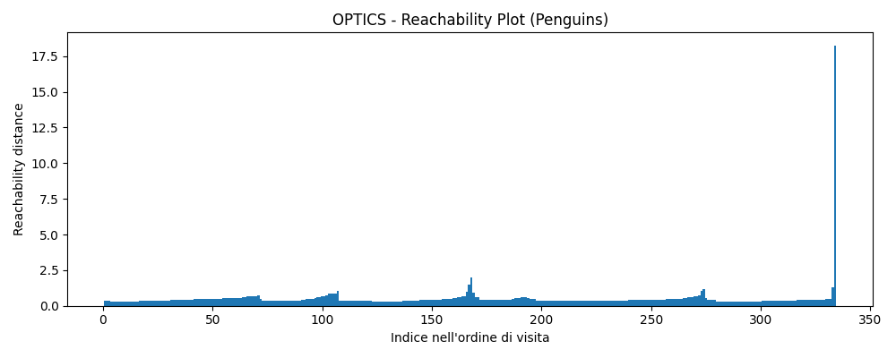
IMPLEMENTAZIONE
  06. ...E ANALISI
Nel grafico risultante si osservano:
  “vallate” a bassa reachability distance -> regioni dense dello spazio dei dati, corrispondenti ai cluster;
  picchi più elevati -> punti isolati o transizioni tra cluster, spesso associati a rumore.
(L’enorme picco all’estremità rappresenta un punto estremamente distante (altissima reachability distance), e viene quindi classificato come rumore).
Analisi delle densità con OPTICS
24

Slide 26
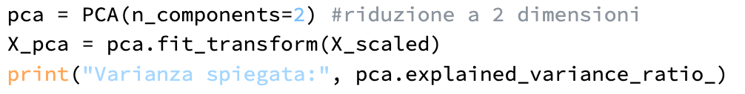
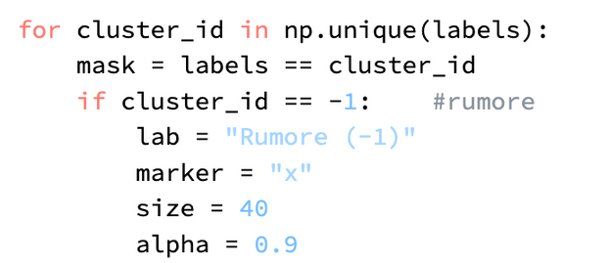
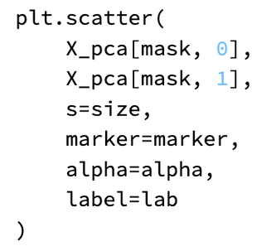
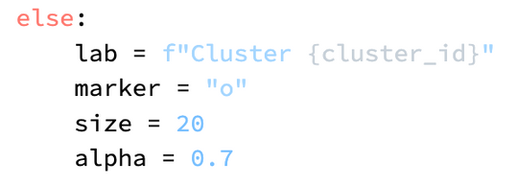
IMPLEMENTAZIONE
  07. VISUALIZZAZIONE DEI CLUSTER TRAMITE PCA 2D...
Per verificare i cluster è stata applicata la PCA (Principal Component Analysis) per ridurre lo spazio da 5 a 2 dimensioni:
Le due componenti principali (PC1, PC2) spiegano una frazione consistente della varianza totale. I punti sono stati proiettati nel piano PC1 - PC2 e colorati in base all’etichetta di cluster:
Analisi delle densità con OPTICS
25

Slide 27
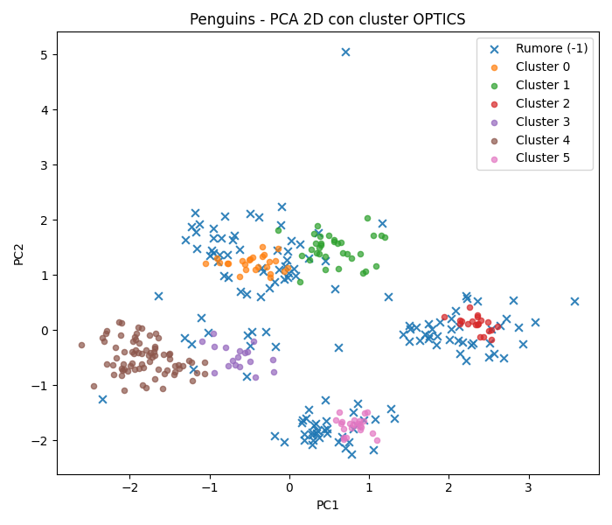
IMPLEMENTAZIONE
  07. ...E ANALISI
Nel grafico risultante si osservano:
  I punti appartenenti allo stesso cluster tendono a formare gruppi compatti e ragionevolmente separati;
  Il rumore (label = -1) appare più disperso, spesso ai margini delle regioni occupate dai cluster.
Analisi delle densità con OPTICS
26

Slide 28
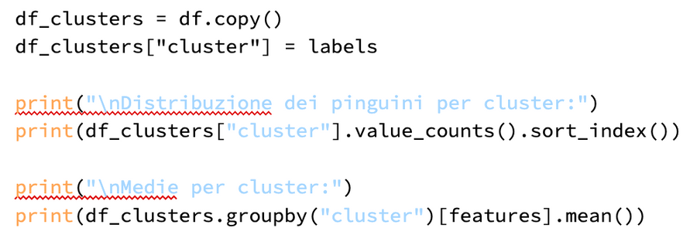
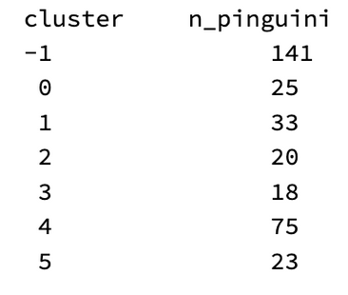
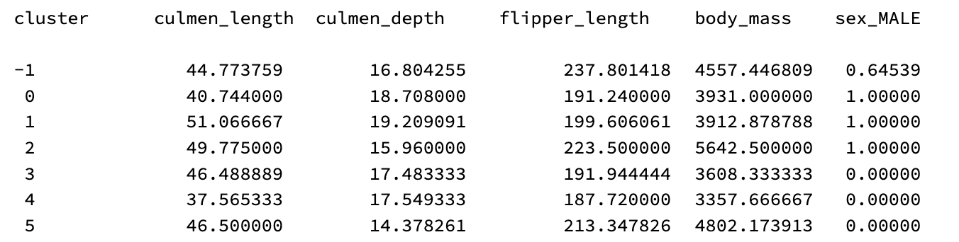
RISULTATI
Per sintetizzare il risultato è stato creato un DataFrame esteso con l’assegnazione di cluster:
Distribuzione dei pinguini per cluster:
Medie di valori per cluster:
Analisi delle densità con OPTICS
27

Slide 29
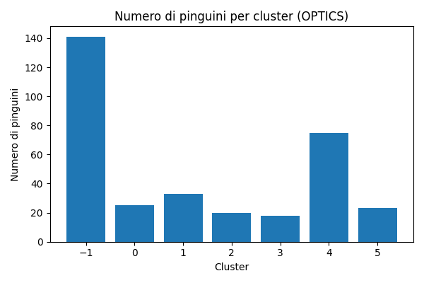
ANALISI DEI RISULTATI
DISTRIBUZIONE DEI PINGUINI PER CLUSTER:
Questa distribuzione è stata anche rappresentata con un istogramma del numero di pinguini per cluster, da cui si vede subito che:
  il cluster 4 è il più ampio (75 individui)
  il rumore (-1) con 141 punti è molto numeroso
  i cluster 0, 1, 2, 3 e 5 hanno quantità più contenute.
L’istogramma rende visivamente chiaro che:
  OPTICS individua pochi cluster “grandi” (in particolare il 4) e alcuni cluster più piccoli, che rappresentano sottogruppi morfologicamente più specifici
  Una parte importante del dataset viene comunque etichettata come rumore , ossia punti che non rientrano in regioni abbastanza dense.
Analisi delle densità con OPTICS
28

Slide 30
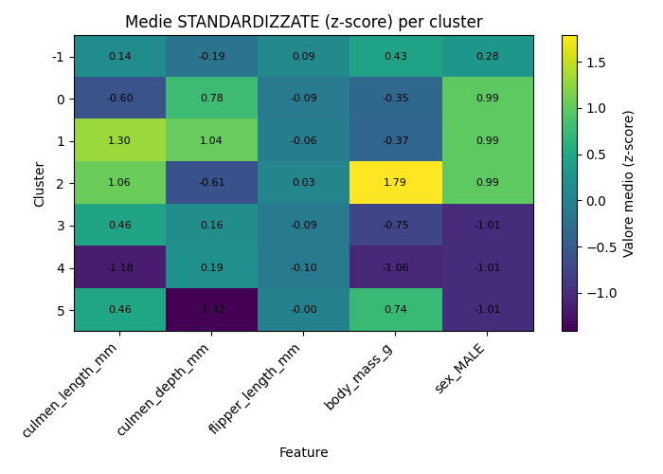
ANALISI DEI RISULTATI
MEDIE DI VALORI PER CLUSTER:
Per rendere più leggibili gli scostamenti rispetto alla media globale, è stata costruita una heatmap delle medie sul dataset standardizzato.
Questa mostra, per ogni cluster e feature, quanto il valore medio è sopra o sotto la soglia globale (0).
Si osserva che, per i cluster di maschi:
  il cluster 2 ha un forte valore positivo su body_mass_g -> pinguini molto pesanti;
  il cluster 1 spicca per lunghezza e profondità del becco sopra la media;
  il cluster 0 ha becco meno lungo ma più profondo.
Per quanto riguarda i cluster di femmine:
  il cluster 4 ha valori negativi su quasi tutte le feature -> femmine piccole e leggere;
  il cluster 5 mostra massa sopra la media ma profondità del becco sotto la media -> femmine più pesanti con becco meno profondo;
  il cluster 3 è vicino alla media su gran parte delle feature
Il rumore (-1) ha valori moderati, senza scostamenti estremi
Per leggere correttamente il grafico è importante considerare l’intensità del colore, che misura quanto un valore si discosta dalla media.
Analisi delle densità con OPTICS
29

Slide 31
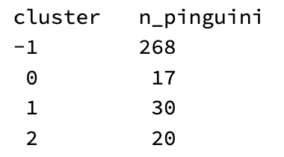
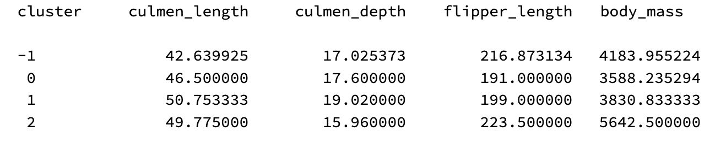
ESPERIMENTO AGGIUNTIVO
  RIMOZIONE DELLA FEATURE sex_MALE
Per valutare l’impatto della scelta delle feature, è stato condotto un secondo esperimento eliminando la variabile sex_MALE e utilizzando soltanto le quattro feature morfologiche:
  culmen_length_mm
  culmen_depth_mm
  flipper_length_mm
  body_mass_g
I parametri di OPTICS sono stati mantenuti invariati (min_samples = 10, xi = 0.05, min_cluster_size = 0.05) per rendere il confronto significativo.
Applicando OPTICS, abbiamo come risultato:
Distribuzione di pinguini per cluster:
Medie per cluster:
Analisi delle densità con OPTICS
30

Slide 32
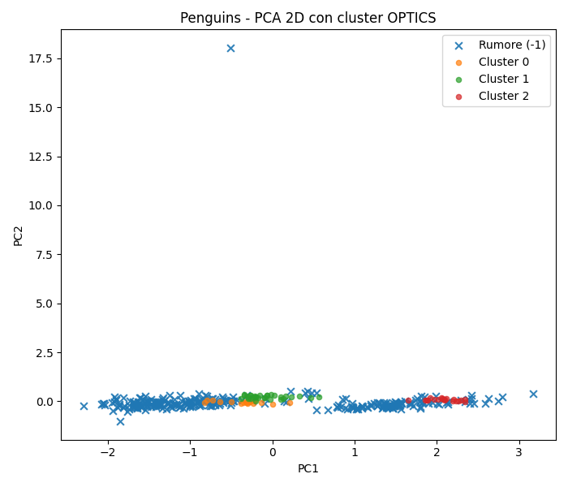
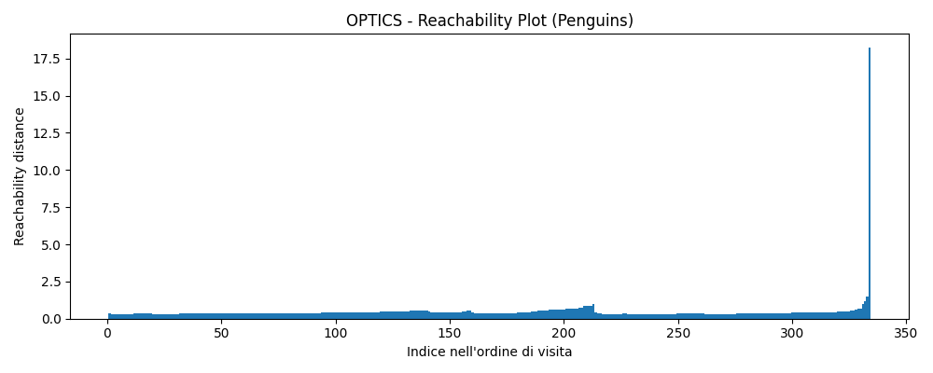
GRAFICAMENTE...
  RIMOZIONE DELLA FEATURE sex_MALE
Il nuovo reachability plot presenta poche vallate strette e lunghi tratti con valori di reachability elevati, segno che OPTICS non individua più regioni estese e stabili di alta densità.
La PCA 2D mostra cluster meno compatti e più sovrapposti.
Analisi delle densità con OPTICS
31

Slide 33
ANALISI E INTERPRETAZIONE
  RIMOZIONE DELLA FEATURE sex_MALE
L’analisi delle medie evidenzia che:
  Il cluster 2 raggruppa pinguini con pinne molto lunghe e massa corporea elevata, interpretabili come individui di taglia particolarmente grande.
  Il cluster 1 mostra valori alti sia di lunghezza sia di profondità del becco, indicando pinguini con becco più sviluppato rispetto alla media.
  Il cluster 0, al contrario, è caratterizzato da pinne più corte e massa inferiore, compatibili con esemplari complessivamente più piccoli.
Il fatto che la maggior parte dei punti resti comunque classificata come rumore suggerisce però che, in assenza della feature sul sesso, queste differenze morfologiche non siano sufficienti a definire regioni di densità ben separate nello spazio delle feature.
L’interpretazione è che, rimuovendo il sesso, lo spazio delle feature diventa più “continuo”: maschi e femmine con misure simili finiscono vicini. A parità di parametri, OPTICS non considera più la maggior parte dei punti come appartenenti a cluster sufficientemente densi e li classifica come rumore.
Analisi delle densità con OPTICS
32

Slide 34
DISCUSSIONE DEI RISULTATI
Importanza delle feature
L’aggiunta della sola variabile sex_MALE fa passare da una situazione in cui quasi tutto il dataset è considerato rumore a una in cui emergono diversi cluster ben formati. Il sesso risulta quindi una feature fortemente informativa → I maschi sono quindi di natura più grandi delle femmine, e includendo il sesso è possibile individuare correttamente le differenze morfologiche considerando anche questa caratteristica.
Spazio delle feature vs parametri dell’algoritmo
I parametri di OPTICS sono gli stessi in entrambi i casi; il cambiamento nel numero di cluster e nella quantità di rumore dipende dunque esclusivamente da quali feature vengono selezionate.
Feature poco informative = più rumore, feature più informative =cluster più puliti
Nel caso morfologico puro (senza quindi considerare il sesso), le differenze tra individui sono distribuite in modo graduale, senza stacchi netti, causando un’elevata quota di outlier. Introducendo una feature che separa gruppi relativamente omogenei (come il sesso) aumenta la densità locale e l’algoritmo riesce a identificare cluster più chiari e interpretabili.
In sintesi, l’esperimento sul dataset Penguins mostra che OPTICS non “inventa” cluster dove la struttura non è supportata dai dati: se lo spazio delle feature non contiene regioni ben separate, l’algoritmo restituisce prevalentemente rumore. Quando invece le feature catturano le differenze tra sottogruppi, il reachability plot e la proiezione PCA rivelano una struttura a cluster complessa ma coerente
Analisi delle densità con OPTICS
33

Slide 35
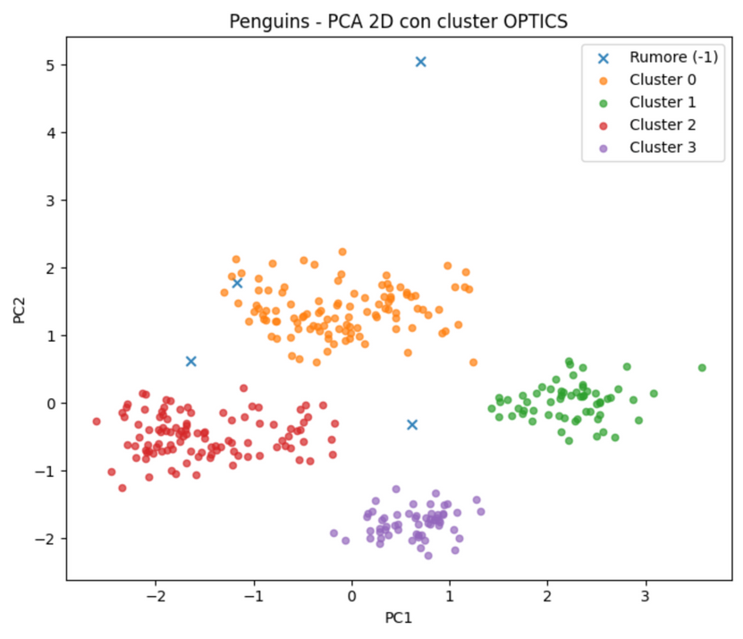
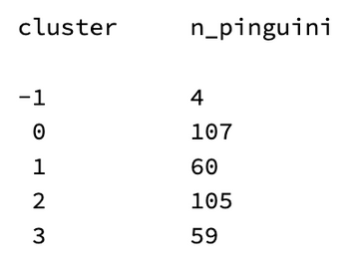
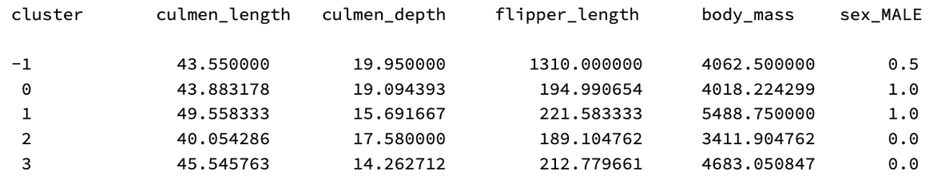
ALTRO ESPERIMENTO
  ANALISI DI SENSIBILITÀ RISPETTO AL PARAMETRO xi
Per valutare l’effetto dei parametri di OPTICS, è stato eseguito un ulteriore esperimento variando il parametro xi, che controlla quanto l’algoritmo è sensibile a variazioni locali di densità.
L'esperimento è stato effettuato impostando xi al valore di 0.15, ciò che ne è risultato è stato:
Distribuzione di pinguini per cluster:
Medie per cluster:
Analisi delle densità con OPTICS
34

Slide 36
ANALISI
  ANALISI DI SENSIBILITÀ RISPETTO AL PARAMETRO xi
Aumentando xi (riducendo quindi la sensibilità) si osserva che:
  Il numero di cluster diminuisce (da 6 cluster + rumore a 4 cluster principali + rumore),
  Il numero di punti etichettati come rumore crolla (da 141 a 4 osservazioni),
  I cluster risultano più estesi e compatti nello spazio delle feature.
Nel corrispondente grafico PCA 2D i quattro cluster formano insiemi ben separati -> i pochi outlier rimangono isolati.
Le medie di sex_MALE per cluster mostrano ancora una forte separazione tra gruppi di soli maschi (valore medio 1) e gruppi di sole femmine (valore medio 0), indicando che la struttura legata al sesso rimane visibile anche con una scelta di xi molto meno sensibile. Questo esperimento conferma che:
  OPTICS può passare da una descrizione più fine (molti cluster + più rumore) a una più grossolana (pochi cluster grandi + quasi nessun rumore) semplicemente variando xi
  La scelta di xi non crea cluster “dal nulla”, ma decide a che livello di dettaglio vogliamo strutturare la densità già presente nei dati, quindi la scelta delle feature rimane fondamentale per il corretto funzionamento dell’algoritmo.
Analisi delle densità con OPTICS
35

Slide 37
OSSERVAZIONE FINALE
  RISPETTO ALLA MODIFICA DEI PARAMETRI
Sono stati effettuati diversi esperimenti variando tutti i parametri dell’algoritmo, prima con modifiche di piccola entità e poi con cambiamenti più marcati rispetto ai valori iniziali. In tutti i casi, la quantità di punti etichettati come rumore è rimasta elevata, a meno di ridurre la sensibilità del metodo fino a valori tali da rendere i dati quasi uniformi.
Questo indica che il problema non dipende tanto dalla scelta dei parametri, quanto dal fatto che i punti del dataset sono effettivamente molto dispersi nello spazio delle feature.
Analisi delle densità con OPTICS
36

Slide 38

GRAZIE PER L’ATTENZIONE

